Slide 1
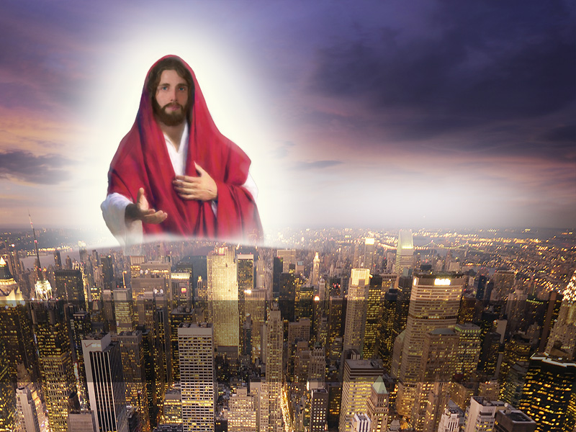
Вести
от
Иисуса
для последнего времени
Часть 8
Уча их соблюдать все, что Я повелел вам; и се, Я с вами во все дни до скончания века. Евангелие от Матфея 28:20
Notes:
Вести от Иисуса для последнего времени
«Уча их соблюдать все, что Я повелел вам; и се, Я с вами во все дни до скончания века» (Мф. 28:20).

Slide 2
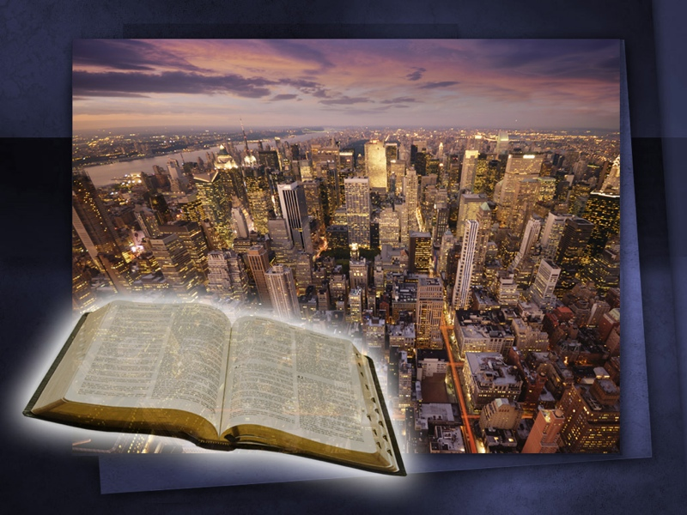

Slide 3
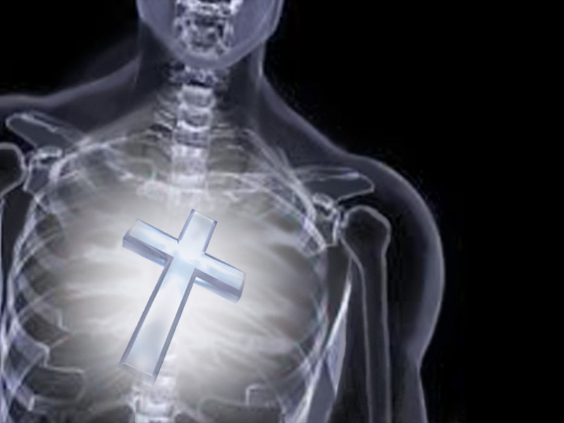
РЕЦЕПТ
ЛИЧНОГО СЧАСТЬЯ
Notes:
РЕЦЕПТ ЛИЧНОГО СЧАСТЬЯ

Slide 4
То, что вы хотите больше
всего на свете. То, что даст вам душевный покой в неспокойном мире. То, что обеспечит безопасность во всех сферах жизни.
Notes:
То, что вы хотите больше всего на свете. То, что даст вам душевный покой в неспокойном мире. То, что обеспечит безопасность во всех сферах жизни.

Slide 5
Notes:
Многие задаются вопросом, нужно ли принимать крещение, чтобы спастись? Сегодня мы будем изучать Слово Божье и искать ответа на этот вопрос. Мы иногда сравниваем крещение, с дверью в новую жизнь. Крещение действительно весьма значимо. Оно было учреждено Иисусом Христом до Его смерти на кресте.

Slide 6
Notes:
В жизни среднестатистического или обычного человека есть три дня, которые превосходят все остальные. Это день рождения, день свадьбы, и день смерти. Таинство крещения в духовном опыте верующего сопоставимо со всеми тремя событиями. Относительно двух из них, нам нечего особо добавить, кроме самого факта рождения и смерти. Но зато мы можем несколько пространней рассмотреть день свадьбы.

Slide 7
Евангелие от Иоанна 3:5
Иисус отвечал: истинно, истинно
говорю тебе, если кто не родится от воды и Духа, не может войти в Царствие Божие.
Notes:
Крещение символизирует духовный опыт, известный как новое рождение. Когда Никодим пришел к Иисусу ночью, он спросил: «Что мне делать, чтобы спастись?». Иисус ответил: «Должно тебе родиться свыше».
Евангелие от Иоанна 3:5
«Иисус отвечал: истинно, истинно говорю тебе, если кто не родится от воды и Духа, не может войти в Царствие Божие».
Церемония крещения — это внешнее проявление духовного рождения человека. Заметьте, когда Никодим спросил, что делать, чтобы спастись, Иисус сказал: «должно тебе родиться от воды и Духа». Итак, мы не можем попасть на небо, если не родимся от воды и Духа. Это важно!

Slide 8
Галатам 3:27
Все вы, во Христа крестившиеся,
во Христа облеклись.
Notes:
Крещение — подобно церемонии бракосочетания, которая объединяет нас со Христом. Мы читаем в Послании к
Галатам 3:27:
«Ибо все вы, во Христа крестившиеся, во Христа облеклись».
Итак, крещение — церемония, которая не только представляет наше новое рождение, но и нашу свадьбу со Христом. Вы не облеклись во Христа, если не было церемонии бракосочетания. Вы не в браке со Христом, если не были крещены. Поэтому, крещение представляет собой и рождение, и брак.

Slide 9
Римлянам 6:3
Неужели не знаете, что
все мы, крестившиеся во Христа Иисуса, в смерть Его крестились?
Notes:
Оно также представляет собой и смерть — третье знаменательное событие в жизни человека. Крещением верующий подтверждает, что он уверовал и принял истину, что Христос пострадал и умер лично за его грехи. Оно также символизирует смерть самого верующего для греха.
Римлянам 6:3:
«Неужели не знаете, что все мы, крестившиеся во Христа Иисуса, в смерть Его крестились?».
Крещение символизирует рождение, брак, и смерть. Оно символизирует наше новое рождение, наш бракосочетание со Христом и нашу смерть для греха.

Slide 10
Notes:
Да, крещение — это очень важно! Иисус говорит что, когда мы крестимся — мы крестимся в Его смерть. Друзья, крещение должно быть очень важно, потому что Иисусу пришлось умереть, чтобы нас спасти. И написано в Евангелии, что мы крещены в Его смерть. Поэтому крещение должно быть очень важным, в противном случае оно не было установлено. Но, если кто-то думает, что некрещеный человек, несомненно, не будет спасен, я хочу сказать, что хотя крещение очень важно, есть и исключения.

Slide 11
Notes:
К примеру один из разбойников, что был распят рядом с Иисусом на кресте. Перед смертью он попросил Иисуса вспомнить о нем, когда Он придет в Свое Царство. В этот же момент Иисус заверил его, что он будет принят в Его Царство. Вот пример вора, рецидивиста, который пережил новое рождение и отдал свое сердце Христу в тот момент, когда крещение было невозможно совершить. Но, если у разбойника была бы ​​возможность принять крещение, все было бы по-другому. Многие указывают на разбойника на кресте и говорят: «Он будет спасен и без крещения, возможно, и я тоже могу на это рассчитывать». Давайте не будем заходить так далеко и испытывать милость Божию. С другой стороны, мы не хотим ограничивать милость и справедливость Бога. Если человек принял Христа в его последние минуты жизни, и искренно уверовал, то он будет спасен. Однако, не стоит рисковать и ждать до последнего момента.

Slide 12
Notes:
Вы можете погибнуть в результате несчастного случая или умереть от сердечного приступа. Вряд ли грешник будет спасен без крещения, если он сам себе так решил. Но если человек, подходя к концу жизненного пути, искренно уверовал, и уже не может быть крещен, мы, конечно же, не хотим ограничивать милость Божию, сказав, что такой человек не может быть спасен. Исходя из таких рассуждений, и разбойник на кресте не мог бы спастись.

Slide 13
Notes:
Возможно, вы спросите: «Я верю в крещение, но как мы должны быть крещены?» Есть люди, которые полагают, что достаточно окропления или обливания, некоторые верят в крещение в младенческом возрасте, одни верят в крещение лицом вверх, другие лицом вниз, одни считают, что мы должны быть погружены под воду несколько раз, а другие полагают, что мы должны быть погружены только один раз.

Slide 14
Евангелие от Марка 16:16
Кто будет веровать и креститься, спасен будет;
а кто не будет веровать,
осужден будет.
Notes:
Для того, чтобы отыскать правильный способ крещения, мы должны понять символику и какой опыт оно собою представляет. Во-первых, крещение — один из важных шагов к спасению. Иисус говорит:
Марка 16:16
«Кто будет веровать и креститься, спасен будет; а кто не будет веровать, осужден будет».
Как может кто-либо сказать: «Я не думаю, что это играет роль». Мы таким образом легкомысленно относимся к Слову Божьему и к прямым постановлениям Бога! Есть люди, которые так относятся и к заповеди о субботе. Они говорят: «Я не считаю, что это играет роль, какой день мы соблюдаем! И переживать об этом я не буду».

Slide 15
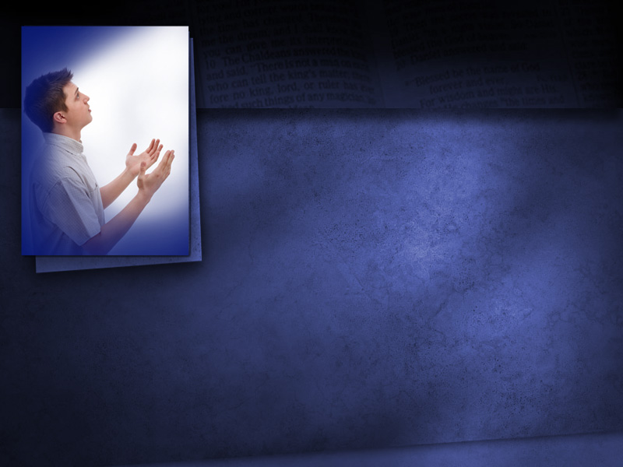
Евангелие от Матфея 7:22
Многие скажут Мне в тот день: „Господи! Господи! не от Твоего ли
имени мы пророчествовали? и не Твоим ли именем бесов изгоняли? и не Твоим ли именем многие чудеса творили?”
Notes:
Когда Иисус придет, многие скажут: «Разве мы не ходили в церковь каждую неделю, и не давали хорошие приношения и не пророчествовали во имя Твое?». Давайте прочитаем, что написано в
Евангелии от Матфея 7:22
«Многие скажут Мне в тот день: Господи! Господи! не от Твоего ли имени мы пророчествовали? и не Твоим ли именем бесов изгоняли? и не Твоим ли именем многие чудеса творили?»
Обратите внимание, эти люди выглядели как христиане, они казались ревностными тружениками Церкви, и считали себя хорошими люди.

Slide 16
Евангелие от Матфея 7:23
…Я никогда не знал вас; отойдите от Меня, делающие беззаконие!
Notes:
Но Иисус скажет им в ответ:
Евангелие от Матфея 7:23
«...Я никогда не знал вас; отойдите от Меня, делающие беззаконие».
Беззаконие — это грех, а грех — это нарушение Закона Божьего! Многие люди сознательно отказываются принять учение Слова Божьего о крещении, субботе, и другие библейские истины.

Slide 17
Евангелие от Матфея 7:21
Не всякий, говорящий Мне:
„Господи! Господи!”, войдет в Царство Небесное, но исполняющий волю Отца Моего Небесного.
Notes:
Иисус говорит:
Матфея 7:21
«Не всякий, говорящий Мне: „Господи, Господи!”, войдет в Царство Небесное, но исполняющий волю Отца Моего Небесного».
Есть только один способ познать волю Божию, и это — через изучение Библии. Именно в Библии открывается воля Божья. Есть люди, которые верят в то, во что верили их отцы, а эти отцы верили в то, во что верили их отцы, и если идти так достаточно далеко, то эти ошибочные убеждения приведут нас к Римской Церкви и в, конечном итоге, к язычеству. Поэтому, единственный надежный способ — это исследование Библии.

Slide 18
Евангелие от Марка 1:9
И было в те дни, пришел
Иисус из Назарета Галилейского и крестился от Иоанна в Иордане.
Notes:
Желаете ли вы последовать примеру Иисуса? Давайте прочитаем, как поступил Иисус.
Евангелие от Марка 1:9:
«И было в те дни, пришел Иисус из Назарета Галилейского и крестился от Иоанна в Иордане».
Иоанн Креститель крестил Его погружением под воду. А если не так, то почему он крестил в реке Иордан? Если бы он крестил окроплением, то ему понабился бы только сосуд с водой. И он мог бы крестить людей в любом месте, даже в пустыне.

Slide 19
Евангелие от Марка 1:10
И когда выходил из воды, тотчас увидел Иоанн
разверзающиеся небеса и Духа, как голубя, сходящего на Него.
Notes:
Библия говорит, что Иисус вошел в реку Иордан и был крещен. В Евангелии от Марка 1:10, читаем:
«И когда выходил из воды, тотчас увидел Иоанн разверзающиеся небеса и Духа, как голубя, сходящего на Него».
Заметьте, в Библии сказано: выходил из воды. Если Иисус был окроплен, то Ему не было необходимости входить в воду, а затем выходить из нее. Если бы Он был окроплен, то Иоанн мог бы окропить Его, стоя на берегу реки Иордан.

Slide 20
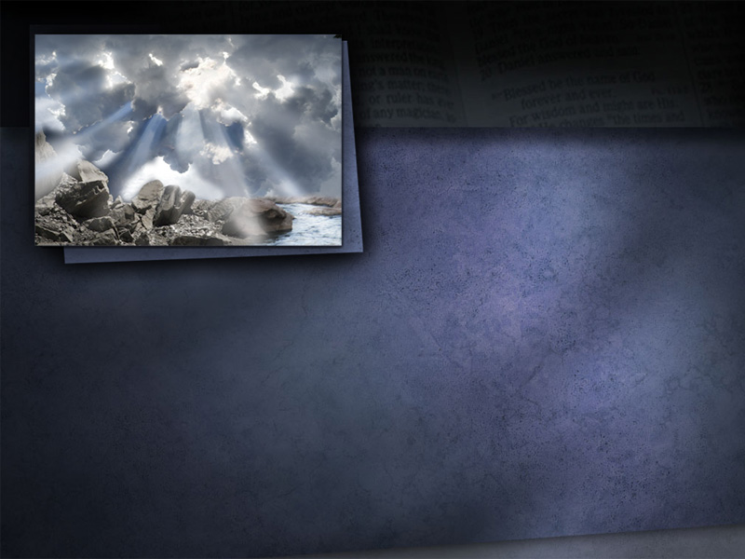
Евангелие от Марка 1:11
И глас был с небес:
Ты Сын Мой возлюбленный,
в Котором Мое благоволение.
Notes:
Когда Иисус вышел из воды, Он получил Святого Духа. И Бог Отец сказал:
Евангелие от Марка 1:11
«И глас был с небес: Ты Сын Мой возлюбленный, в Котором Мое благоволение».

Slide 21
Notes:
Богу было угодно, чтобы Иисус крестился, потому что, как только Он был крещен, Бог сказал Ему об этом. И Богу также угодно, когда мы принимаем крещение таким же образом. Обратите внимание, что в то время когда Иисус тихо на коленях молился на берегу реки Иордан, Он был помазан Святым Духом. Он не впал в транс. Дух Святой сошел на Него, чтобы дать Ему силы жить победоносной жизнью и совершать Его служение.

Slide 22
Д-р Стэнли
(Christian Institutions),
Христианские постановления,
глава 1, абзац 2, с. 19.
В течение более 13 веков практически повсеместным методом крещения был тот, который описан в Новом Завете, и который…
Notes:
Да, Библия говорит, что Иисус был крещен. Он вошел в воду, и вышел из воды. Церковь следовала этому методу крещения на протяжении многих веков.
Доктор Стэнли (Dr. Stanley)
«Христианские постановления», глава 1, пункт 2. стр.19.
«В течение более 13 веков практически повсеместным методом крещения был тот, который описан в Новом Завете, и который…

Slide 23
Д-р Стэнли
(Christian Institutions),
Христианские постановления,
глава 1, абзац 2, с. 19.
…означал то, что само слово „крещение” означает: крещаемых погружали, окунали, опускали под воду.
Notes:
…означал то, что само слово „крещение” означает: крещаемых погружали, окунали, опускали под воду».
Слово «крестить» происходит от греческого слова „baptizo”, что означает погрузить или покрыть. Мы не можем быть погружены окроплением несколькими каплями воды на голову.

Slide 24
Деяния 8:36, 37
…Они приехали к воде; и евнух
сказал: вот вода; что препятствует мне креститься? Филипп же сказал ему:
Notes:
Давайте прочитаем историю Филиппа, когда он крестил эфиоплянина после того, как тот послушав благовествование из Священного Писания, принял Иисуса.
Деяния 8:36, 37
«…Они приехали к воде; и евнух сказал: вот вода; что препятствует мне креститься? Филипп же сказал ему:

Slide 25
Деяния 8:36, 37
…Если веруешь от всего сердца, можно. Он сказал в ответ: верую, что Иисус Христос есть Сын Божий.
Notes:
Деяния 8:36, 37
…Если веруешь от всего сердца, можно. Он сказал в ответ: верую, что Иисус Христос есть Сын Божий».
В этих стихах подчеркивается необходимость исследования Библии, веры в Иисуса до крещения. Верить во Христа означает принять Его и следовать Его примеру во всем. Когда мы верим в Иисуса Христа всем своим сердцем, как этот эфиоплянин, мы с радостью будем повиноваться Ему во всем.

Slide 26
Деяния 8:38
И приказал остановить его
колесницу, и сошли оба в воду, Филипп и евнух; и крестил.
Notes:
Обратите внимание на последовательность. Филипп наставлял эфиопляниа, а тот откликнулся и поверил всем сердцем в то, что услышал, и принял Иисуса как своего Спасителя. Что было дальше?
Деяния 8:38
«И приказал остановить колесницу, и сошли оба в воду, Филипп и евнух; и крестил его».
Если бы Филипп крестил его окроплением, то не нужно было бы им сходить в воду. Он хотел следовать повелению и примеру Господа, и спустился в воду, как и Иисус он был крещен погружением. Мы должны всегда говорить: «Если так поступал Иисус, то должен и я».

Slide 27
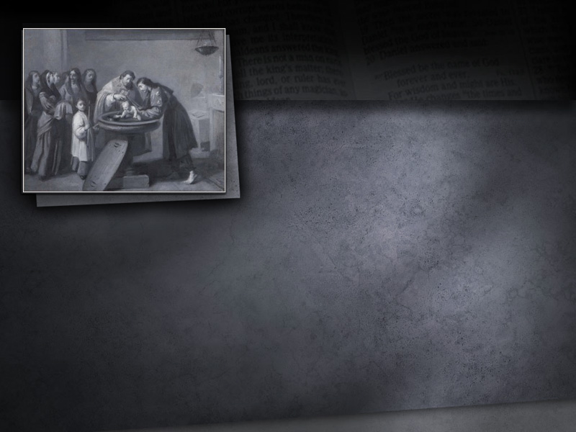
Колоссянам 2:12
Быв погребены с
Ним в крещении, в Нем вы и совоскресли верою в силу Бога, Который воскресил Его из мертвых.
Notes:
Колоссянам 2:12
«Быв погребены с Ним в крещении, в Нем вы и совоскресли верою в силу Бога, Который воскресил Его из мертвых».
Многие не хотят принимать то, что говорит Бог. Они не хотят хранить день, который говорит им Бог. Они заменяют его другим днем. Они не хотят принять крещение, как говорит Бог, и заменяют окроплением, говоря: «Бог не так щепетилен по отношению к этим деталям». Но Бог говорит, что мы погребены с Ним. Как можно крестить, погрузить или похоронить кого-то окроплением?

Slide 28
Notes:
Иллюстрация: Предположим, что один из ваших близких умер, вы пришли на кладбище и видите, что гроб лежит на земле, а могилы нет. После службы гробовщик посыпает гроб горстью земли и говорит: «Все, я похоронил этого человека». Вы были бы возмущены, не так ли? Как кто-либо может быть похоронен, будучи посыпан горстью земли на гроб? А как можно похоронить бедного грешника, который умер для греха, покропив несколькими каплями воды на его голову?

Slide 29
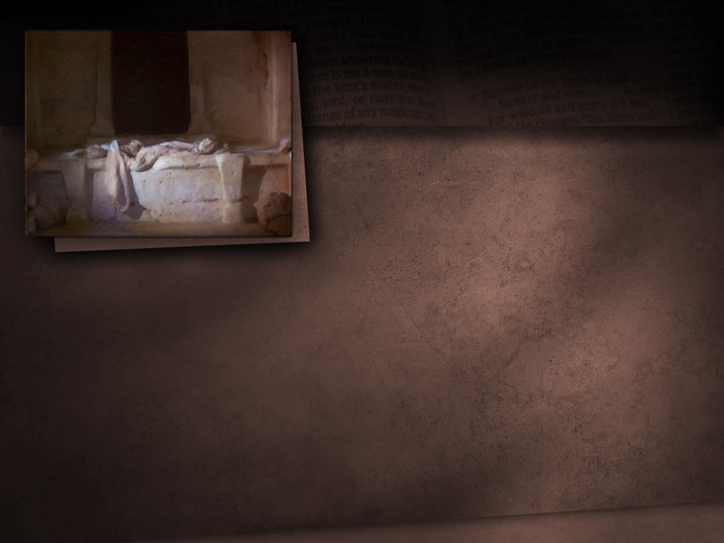
Римлянам 6:4
Итак, мы погреблись с,
Ним крещением в смерть, дабы, как Христос воскрес из мертвых славою Отца…
Notes:
Апостол Павел пишет:
Римлянам 6:4
«Итак, мы погреблись с Ним крещением в смерть, дабы, как Христос воскрес из мертвых славою Отца…

Slide 30
Римлянам 6:4
…так и нам ходить в обновленной жизни.
Notes:
Римлянам 6:4
…так и нам ходить в обновленной жизни».
Обратите внимание, мы также должны встать из водной могилы для новой жизни, как Иисус воскрес из мертвых, чтобы получить жизнь вечную. Поэтому, крещение – это и символ Воскресения Иисуса, также как Его смерти и погребения.

Slide 31
Римлянам 6:5, 6
Ибо если мы соединены с
Ним подобием смерти Его, то должны быть соединены и подобием воскресения…
Notes:
Апостол Павел продолжает в следующих стихах:
Римлянам 6:5, 6
«Ибо если мы соединены с Ним подобием смерти Его, то должны быть соединены и подобием воскресения…

Slide 32
Римлянам 6:5, 6
…зная то, что ветхий наш
человек распят с Ним, чтобы упразднено было тело греховное, дабы нам не быть уже рабами греху.
Notes:
Римлянам 6:5, 6
…зная то, что ветхий наш человек распят с Ним, чтобы упразднено было тело греховное, дабы нам не быть уже рабами греху».
Друзья, когда вы что-либо садите в огороде, вы закапываете. Мы не можем быть крещены в погребение Иисуса через окропление или обливание. Наша старая жизнь греха должна быть погребена с Ним, после чего нам дана обновленная жизнь нового человека в Христе Иисусе.

Slide 33
Notes:
Давайте будем соблюдать этот замечательный символ крещения в том виде, как учил и практиковал Иисус и Его ученики. Верующий погребен под водой, с закрытыми глазами, и с задержанным дыханием, на время он исчезает из нашего вида под водой, этим имитируя подобие захоронения. Потом, когда он поднимается из воды, он открывает глаза, делает глубокий вдох, и встречается со своими друзьями, образно представляя воскресение. Таким образом, крещение символизирует смерть, погребение и воскресение Иисуса Христа, и оно символизирует нашу смерть для греха, погребение старой греховной жизни, новое рождение и воскресение для жизни нового человека во Христе Иисусе.

Slide 34
Notes:
Есть люди, которые крестят лицом вниз, но я никогда не слышал, чтобы хоронили вниз лицом. Некоторые считают, что должно быть три погружения. Что бы вы подумали, если бы на кладбище гроб опускали и поднимали три раза? Вы бы, наверное, сказали, что, это, мягко говоря, не очень разумно. Троекратное погружение не является Библейским постановлением, и не соответствует примеру Христа, ибо Он был похоронен только один раз. Иисус был похоронен и вышел из гроба, для обновленной жизни, поэтому и мы должны быть похоронены, как Иисус. Мы должны умереть для греха и быть похороненными в водную могилу. Мы должны выйти из воды как воскрешенные для жизни по примеру Христа. Это настоящее крещение! Это — библейское крещение.

Slide 35
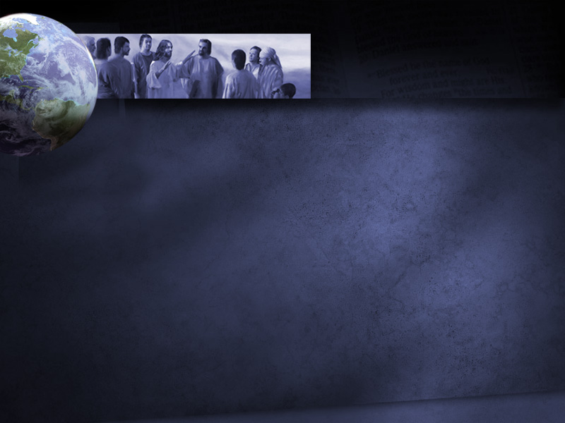
Евангелие от Марка 16:15, 16
Идите по всему миру и проповедуйте Евангелие всей твари. Кто будет веровать и креститься, спасен будет; а кто не будет веровать, осужден будет.
Notes:
Мы нашли правильный способ крещения, а теперь давайте поговорим о шагах, которые предшествуют этому удивительному опыту. Иисус сказал Своим ученикам:
Евангелие от Марка 16:15, 16
«...Идите по всему миру и проповедуйте Евангелие всей твари. Кто будет веровать и креститься, спасен будет; а кто не будет веровать, осужден будет».
Мы видим из прочитанного, что важно, чтобы каждый человек, который слышит Евангелие — поверил. Библия говорит, что мы должны поверить в Господа Иисуса Христа и принять Его как Спасителя от греха. Это означает гораздо больше, чем просто теоретически принять Иисуса как Сына Божьего. Это значит, верить настолько, чтобы быть готовыми следовать и слушаться Иисуса в том, что Он поручил Своим последователям. Кто будет веровать и креститься, спасен будет.

Slide 36
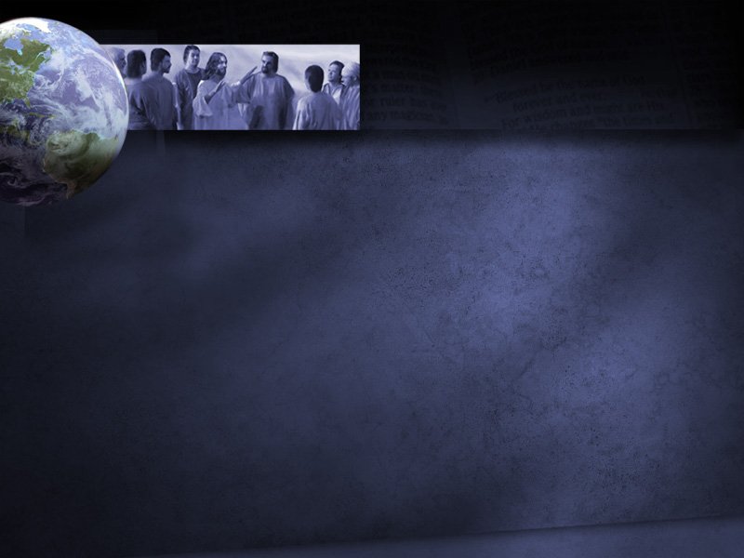
Евангелие от Матфея 28:19, 20
Итак, идите, научите все народы, крестя их во имя Отца и Сына и Святого Духа…
Notes:
Иисус сказал:
Евангелие от Матфея 28:19, 20
«Итак идите, научите все народы, крестя их во имя Отца и Сына и Святого Духа…

Slide 37
Евангелие от Матфея 28:19, 20
…уча их соблюдать
все, что Я повелел вам; и се, Я с вами во все дни до скончания века.
Notes:
Евангелие от Матфея 28:19, 20
…уча их соблюдать все, что Я повелел вам; и се, Я с вами во все дни до скончания века».
Мы должны учить тому, что повелел Иисус, а лидер, священник, или кто-либо другой. Первый шаг к крещению — это услышать Евангелие полностью. Второй шаг — это поверить в то, что услышали. Если мы крестим людей, не обучая их всему Евангелию, и они не понимают и не верят всему, то мы совершаем ошибку.

Slide 38
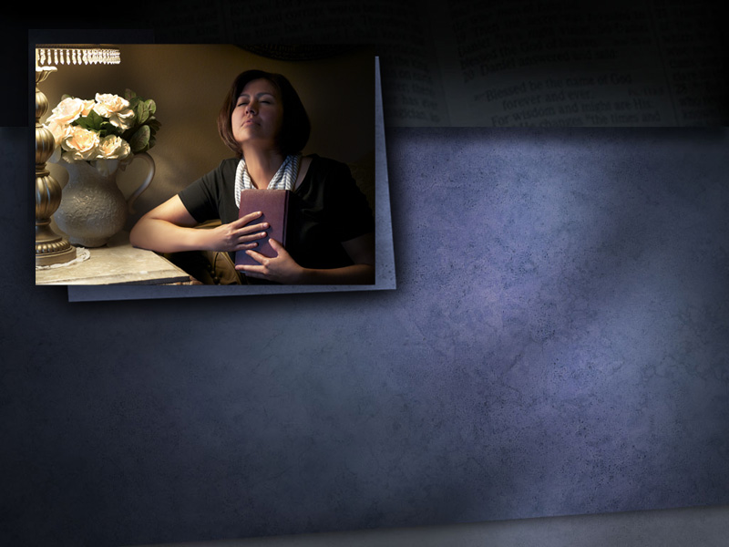
Деяния 2:38
Покайтесь, и да крестится каждый из вас...”.
Notes:
Мы узнали, что первый шаг — это услышать, второй шаг — поверить, и третий шаг — это покаяние и отвращение от греха. В день Пятидесятницы апостол Петр сказал собравшимся слушателям:
Деяния 2:38
«Покайтесь, и да крестится каждый из вас...».
Когда Дух Святой нисходит в наше сердце и обличает нас в грехе, и мы чувствуем тяжесть и вину своих грехов, но жаждем освободиться — это опыт покаяния. Это печаль Бога из-за греха. Библия также говорит, что нам надобно исповедовать наши грехи.

Slide 39
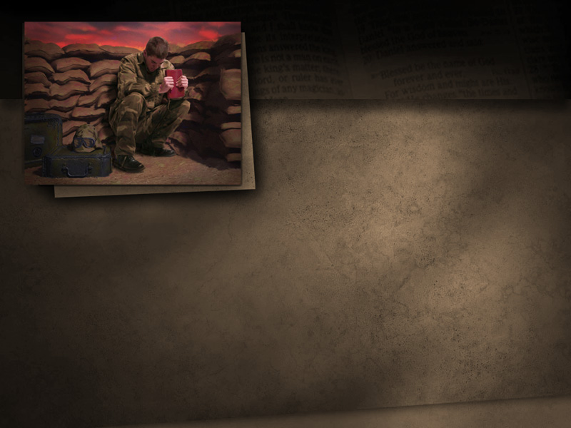
1 Иоанна 1:9
Если исповедуем
грехи наши, то Он, будучи верен и праведен, простит нам грехи наши и очистит нас от всякой неправды.
Notes:
Нам надо склониться в молитве пред Богом и просить Его о прощении, полагаясь на обетование.
1 Иоанна 1:9
«Если исповедуем грехи наши, то Он, будучи верен и праведен, простит нам грехи наши и очистит нас от всякой неправды».

Slide 40
Деяния 19:3, 4
Он сказал им: во что же вы крестились?
Они отвечали: во Иоанново крещение.
Notes:
Иногда люди спрашивают, необходимо ли и можно ли креститься во второй раз. Писание повествует нам о верующих, которые по указанию Господа были крещены во второй раз. Второе крещение произошло, когда они испытали более глубокий опыт духовного роста. В книге Деяния апостолов в 19 главе написано, что апостол Павел прибыл в Ефес и нашел верующих, которые уже были однажды крещены. Эти люди приняли весь свет, пролившийся на них до сего момента.
Деяния 19:3-4
«Он сказал им: во что же вы крестились? Они отвечали: во Иоанново крещение.

Slide 41
Деяния 19:3, 4
…Иоанн крестил
крещением покаяния, говоря людям, чтобы веровали в Грядущего по нем, то есть во Христа Иисуса.
Notes:
Деяния 19:3, 4
Павел сказал: Иоанн крестил крещением покаяния, говоря людям, чтобы веровали в Грядущего по нем, то есть во Христа Иисуса».
Люди шли к Иордану, чтобы принять крещение от Иоанна Крестителя, и это было правильно, потому что они приняли истину, донесенную им этим пророком пустыни. Они покаялись в своих грехах и крестились. Но Павел учит о большей истине; истина, которая открывает больше света, и объясняет то, что они никогда не слышали от Иоанна.

Slide 42
Деяния 19:5
Услышав это, они крестились во имя Господа Иисуса.
Notes:
Апостол Павел рассказал им о смерти, погребении и воскресении Иисуса за их грехи. Он наставил их относительно работы Святого Духа в их жизни. Услышав это, их сердца было тронуто.
Деяния 19:5
«Услышав это, они крестились во имя Господа Иисуса».
Они с радостью приняли новый и больший свет Евангельской истины. После этого Павел сказал им, что им нужно заново креститься. Возможно, сегодня слушая нашу презентацию, вы поняли, что жили в свете, который был вам открыт, но теперь понимаете, что следовали за Господом только отчасти. И теперь вы приняли решение идти с Иисусом, и соблюдать все Его заповеди, в том числе и субботу, и вы чувствуете, что вам нужно креститься заново, как открыто в Слове Божьем.

Slide 43
1 Коринфянам 12:13
Ибо все мы одним Духом крестились в одно тело, Иудеи или Еллины...
Notes:
Крещение — это не только дверь в новую жизнь, но и дверь в Церковь. Апостол Павел пишет в
1 Коринфянам 12:13
«Ибо мы одним Духом крестились в одно тело, Иудеи или Еллины ...».
Библия учит, что мы должны быть крещены в тело Иисусово, которое есть Его церковь. Иногда люди говорят: «Я хочу принять крещение, но я не хочу присоединяться к Церкви». Это как бы говоря, Я хочу войти через дверь, но не хочу входить в следующую комнату. Это невозможно! Цель крещения — принять нас в семью Бога.

Slide 44
Колоссянам 1:23, 24
...Я, Павел, сделался служителем.
Ныне радуюсь в страданиях моих за вас и восполняю недостаток в плоти моей…
Notes:
Апостол Павел ясно пишет, что «тело Христово» это синоним Церкви.
Колоссянам 1:23, 24
«…Я, Павел, сделался служителем. Ныне радуюсь в страданиях моих за вас и восполняю недостаток в плоти моей…

Slide 45
Колоссянам 1:23, 24
…скорбей Христовых за Тело Его, которое есть Церковь.
Notes:
Колоссянам 1:23, 24
…скорбей Христовых за Тело Его, которое есть Церковь».
Он говорит на обычном, простом языке, что Церковь — это тело Христово. Поэтому, когда мы крестимся в тело Христа, то мы крестимся в церковь и становимся членами этого великого тела верующих. Ранняя Новозаветная церковь состояла из множества отдельных общин верующих. И в то же время, Новозаветная церковь была организацией и имела назначенное руководство, и действующие правила и порядок.

Slide 46
1 Коринфянам 4:17
...Я учу везде, во всякой церкви.
Notes:
Апостол Павел пишет в 1 Коринфянам 4:17:
«...Я учу везде, во всякой церкви».
И каким был результат этой проповеди Евангелия?

Slide 47
Деяния 16:5
И церкви утверждались верою и ежедневно увеличивались числом.
Notes:
Деяния 16:5
«И церкви утверждались верою и ежедневно увеличивались числом».
Почему же церкви увеличивались так быстро?

Slide 48
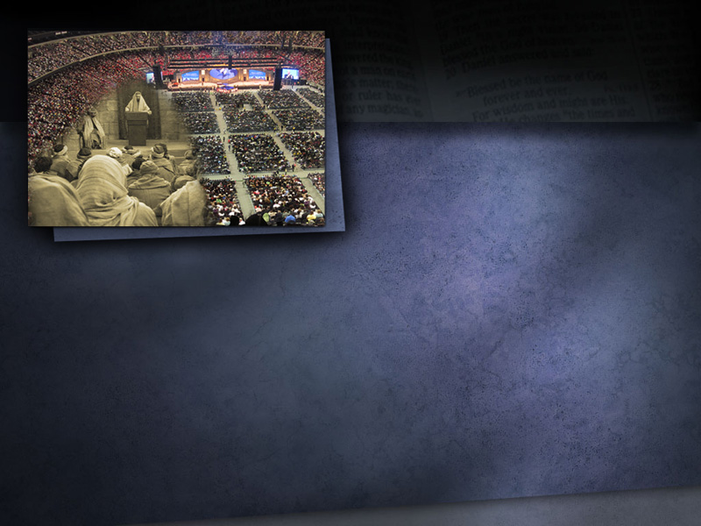
Деяния 2:47
Господь же ежедневно прилагал спасаемых к Церкви.
Notes:
Деяния 2:47
«...Господь же ежедневно прилагал спасаемых к Церкви».
Принятие в церковное членство — это дверь к спасению. Новые общины называли церквами, но они были частью большей церковной организации, называемой Тело Христово, или Церковь Бога живого. Точно также и в наше время! Истинная Церковь Божья в последние дни будет организована таким же образом. Это будет всемирная организация поместных общин, которые гармонично трудятся вместе, провозглашая Евангелие всему миру под руководством тех, кто был назначен, как и Христос назначил апостолов быть лидерами Его ранней Церкви.

Slide 49
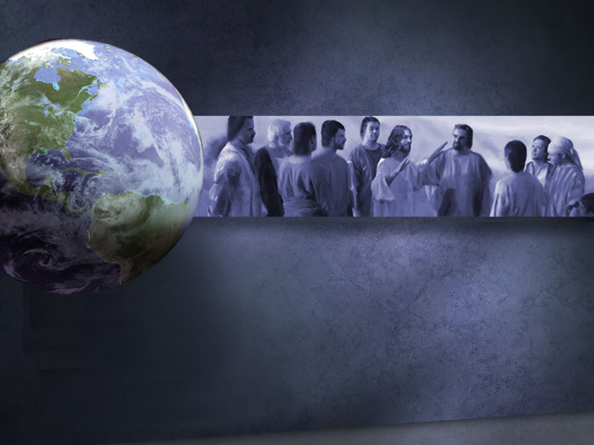
Деяния 7:38
Это тот, который был в собрании в пустыне…
Notes:
У Бога всегда была Своя Церковь на земле. Мы читаем в
Деяния 7:38
«Это тот, который был в собрании в пустыне…».

Slide 50
1 Фессалоникийцам 2:14
Ибо вы, братия, сделались подражателями церквам Божиим во Христе Иисусе, находящимся в Иудее.
Notes:
1 Фессалоникийцам 2:14
«Ибо вы, братия, сделались подражателями церквам Божиим во Христе Иисусе, находящимся в Иудее…».

Slide 51
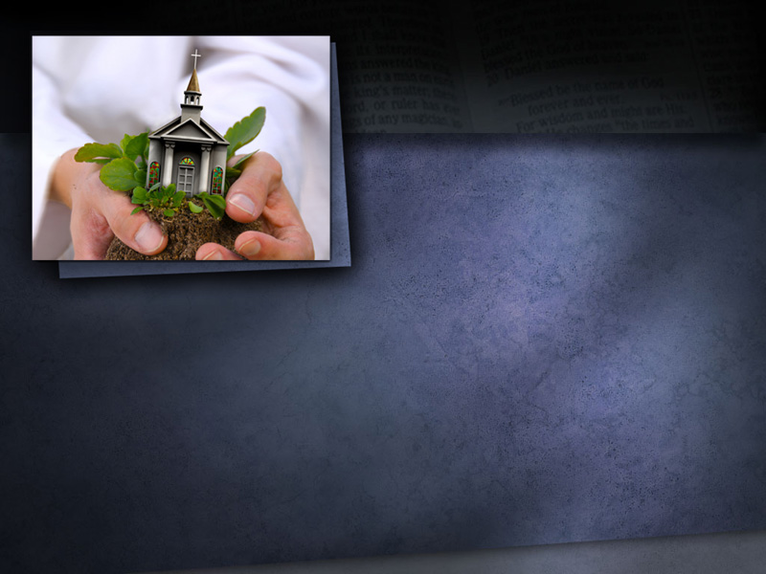
Деяния 15:4
...Они были приняты церковью, Апостолами
и пресвитерами…
Notes:
Эти церкви были хорошо организованы.
Деяниях 15:4
«…Они были приняты церковью и Апостолами и пресвитерами ...»
Ранняя церковь имела проповедников, учителей, дьяконов, пресвитеров, отдел Тавифы и т.д., как и сегодня.
Есть люди, которые говорят: «Я не присоединяюсь к церкви, потому что в церкви есть заблуждения». Я согласен, я тоже не хотел бы быть членом церкви, которая учит тому, что противоречит Божьему Слову. Я не хотел бы стать частью такой Церкви и распространять лжеучение. Я ответственен перед Богом за свое влияние. Это единственная разумная причина, почему не стоит принадлежать к Церкви. Мы не должны быть связаны с Церковью, которая распространяет лжеучения.

Slide 52
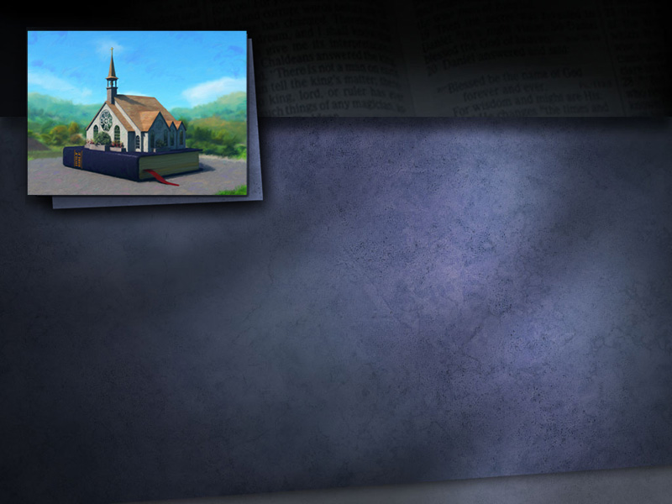
1 Тимофею 3:15
Чтобы… ты знал, как должно
поступать в доме Божием, который есть Церковь Бога живого, столп и утверждение истины.
Notes:
1 Тимофея 3:15
«Чтобы… ты знал, как должно поступать в доме Божием, который есть Церковь Бога живого, столп и утверждение истины».
Когда Иисус создал Церковь, Его намерением было, чтобы Церковь учила и защищала правду, а не изменяла ее. Истина вечна! Она неизменна! Никакая Церковь не имеет права изменить ни одно слово, стих или главу из Священного Писания. Библия должна оставаться такой, какой нам дал ее Бог, полным Словом Божьим, которому следует учить в наших церквях.

Slide 53
Я не могу присоединиться к Церкви, потому что у меня нет денег.
Notes:
Некоторые люди говорят:
«Я не могу присоединиться к церкви, потому что у меня нет денег».
Как печально, что церкви стали такими, что бедные в ней не находят свое место. Какая это прискорбная характеристика христианства в наше время. Друзья, в глазах Божьих богатые и бедные равны. В истинной Церкви Божьей богатые и бедные равны. Бог не взирает на лица.

Slide 54
Малахия 3:10
Принесите все десятины в дом хранилища… и хотя в этом испытайте Меня…
Notes:
Бог дал справедливый и равноправный план поддержки Его Церкви.
В Книге пророка Малахии 3:10 сказано:
«Принесите все десятины в дом хранилища, чтобы в доме Моем была пища, и хотя в этом испытайте Меня…

Slide 55
Малахии 3:10
…Не открою ли Я для вас отверстий небесных и не изолью ли на вас благословения до избытка?
Notes:
Малахия 3:10
Не открою ли Я для вас отверстий небесных и не изолью ли на вас благословения до избытка?»
Если вы богаты, это означает, что вы принесете много в хранилище Бога. А если вы имеете малый заработок, то вы принесете немного, а если у вас нет ничего, то вы ничего не приносите. Разве можно придумать более справедливый план? Друзья, Бог обещал щедрые благословения, если мы будем верны в возвращении десятин и приношений Ему. Превыше всего желаю получить благословение Божие. И я уверен, что это и ваше желание тоже.

Slide 56
Я не могу присоединиться к Церкви, потому что я еще не достоин.
Notes:
Некоторые говорят:
«Я не могу присоединиться к церкви, потому что я еще не достоин».
Знаете ли вы кого-то, кто достаточно хорош, чтобы принадлежать к Церкви Божией? Те, кто так говорят, по крайней мере скромные, и понимают, что грешники. Они гораздо ближе к царству, чем те, кто говорит, что они не должны принадлежать к Церкви, потому что и так достаточно хороши. Удивительно видеть, сколько людей вполне довольны собой. Они лицемеры в высшей степени.

Slide 57
Евангелие от Матфея 19:17
...Никто не благ, как только один Бог…
Notes:
Иисус сказал:
Евангелие от Матфея 19:17
«...Никто не благ, как только один Бог ...».
Никто и никогда не должен называть себя добрым. И чтобы присоединиться к Церкви, никто и никогда не должен ждать, пока станет достаточно хорошим. Это роковая ошибка! В Библии написано, что Иисус принимает и наиболее заинтересован в тех людях, которые не думают о себе, что они достаточно добрые и хорошие.

Slide 58
Евангелие от Матфея 11:28
Придите ко Мне, все труждающиеся и обремененные, и Я успокою вас.
Notes:
Иисус приглашает нас прийти таким, как мы есть. Мы можем придти к Нему со своими грехами и недостатками.
Евангелие от Maтфея 11:28
«Придите ко Мне все труждающиеся и обремененные, и Я успокою вас».

Slide 59
Я не могу присоединиться
к Церкви, потому что там есть лицемеры.
Notes:
Иногда мы слышим:
«Я не могу присоединиться к церкви, потому что там есть лицемеры».
Если послушать сказанному, то складывается впечатление, что большинство членов церкви лицемеры, а все кто не в Церкви очень добрые. Люди любят указывать на недостатки других, и перемывать их кости, как людоеды. А после этого сказать: «Я намного лучше, чем они». Мы признаем, что есть и лицемеры в Церкви. Это без сомнений. В притче о сеятеле, сеятель посеял доброе семя, но пока он спал, пришел враг и посеял плевелы. И как можно было это предотвратить?

Slide 60
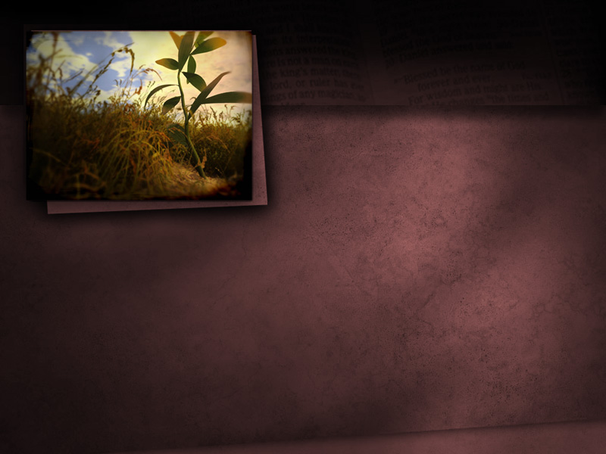
Евангелие от Матфея 13:30, 39
Оставьте расти вместе то и другое до жатвы... жатва есть кончина века…
Notes:
Евангелие от Матфея 13:30, 39
«Оставьте расти вместе то и другое до жатвы ... жатва есть кончина века...».
Не стоит оставаться в стороне от церкви только потому, что в ней есть лицемеры. Лицемеры есть в каждой организации. Это не должно препятствовать тем, кто пытается поступать правильно. Предположим, что мы живем во времена Иисуса и, просматривая церковные книги, увидели бы имена Иаков, Иоанн, Филипп. А чуть дальше имя — Иуда, на той же страничке! И мы заявляем: «Я не хочу принадлежать к этой церкви, потому что Иуда является ее членом». Если бы мы приняли такое решение, то сами исключили бы себя из списка спасенных. Быть рядом с Иисусом и быть под Его защитой и получить спасение, которое Он предлагает через Свою Церковь — это прекрасный опыт.

Slide 61
Я не присоединяюсь к Церкви, потому что я не придаю этому значения.
Notes:
Некоторые говорят:
«Я не присоединяюсь к церкви, потому что я не придаю этому значения».
Промедление или пренебрежение будут одними из грехов, которые наполнять ад под завязку. В мире есть много добрых людей с благими намерениями, которые знают, что правильно, и они намерены когда-то так поступать, но не сейчас. Они всегда ищут более удобное время. Это одна из уловок сатаны, которую он так успешно использует. Чем дольше вы откладываете, тем легче становится со временем, пока не наступит день, и то что вам казалось когда-то важным, сейчас не важно вообще. Это состояние настоящей опасности.

Slide 62
Евреям 2:3
То как мы избежим, вознерадев о толиком спасении.
Notes:
Бог говорит:
Евреям 2:3
«То как мы избежим, вознерадев о толиком спасении...».
Друзья, это вопрос, на который Сам Бог не может дать ответа. Нет для нас спасения, если мы им пренебрегаем. Современное человечество настолько поглощено заботами этой жизни и удовольствиями мира, что ему не остается времени задуматься о своем духовном спасении. Мир летит в безумном вихре суматохи, не оставляя и минуты на мысли о вечной жизни. Дорогие друзья, когда ваше имя прозвучит на Божьем суде, не придется ли Богу сказать: «Отойдите от Меня, Я никогда не знал вас»? Помните, что сейчас время спасения. Откликнетесь сейчас и отдайте свое сердце Иисусу. Сделайте это сейчас, пока дверь благодати еще открыта.

Slide 63
Я не могу присоединиться к Церкви, потому что мне стыдно быть ее членом.
Notes:
Мне жаль людей, которые говорят:
«Я не могу присоединиться к церкви, потому что мне стыдно быть ее членом».
Многие из них поднялись так высоко в обществе и бизнесе, что утратили чувство духовного равновесия. Они не имеют никакого уважения к Церкви Божией. Некоторым стыдно из-за маленького здания или отсутствия великолепия храма, или стыдно, потому что члены не одеты по последней моде. Вполне возможно, что они стыдятся Иисуса. Друзья, если вы испытываете неловкость от принадлежности к Церкви, которая сохраняет заповеди Иисуса, то не стыдитесь ли в таком случае самого Иисуса. Иисус не стыдится быть с нами! Павел говорит, что Он не стыдится называть нас братьями. Разве это не замечательно? Иисус не стыдится называть нас братьями. Ему не стыдно, что мы объединились с Его Церковью, чтобы стать членами царской семьи.

Slide 64
Римлянам 1:16
Ибо я не стыжусь благовествования Христова, потому что оно есть сила Божия ко спасению всякому верующему.
Notes:
Апостол Павел говорит в Послании к Римлянам 1:16
«Ибо я не стыжусь благовествования Христова, потому что оно есть сила Божия ко спасению всякому верующему...» .
Во времена Павла христиан презирали и ненавидели. Я рад, что такому образованному, благородному и влиятельному человеку, как Павлу было не стыдно выйти перед всем миром и стать на сторону Христа и Его Церкви. Сегодня есть много, имеющих таланты и готовых посвятить все Иисусу и объединиться с Его Церковью.

Slide 65
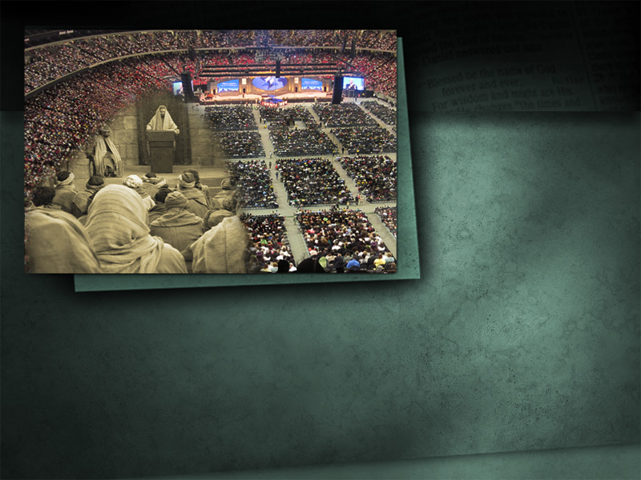
Я не присоединяюсь к Церкви, потому что по-моему мнению, это не важно.
Notes:
Существует много причин, почему люди не присоединяются к Церкви, но мы рассмотрим еще одну:
«Я не присоединяюсь к церкви, потому что по-моему мнению это не важно».
Одна женщина сказала: «Я не считаю, что обязательно принадлежать к Церкви. Я не воспринимаю принадлежность к организации». Церковь — это организация; у нее есть работники, место встреч, время для встреч, свои правила и порядки. Что в этом неправильного? Именно так организовал Свою Церковь Иисус. Я никогда не слышал, чтобы клубы или союзы были настолько организованными. Церковь — гораздо больше, чем рассеянные группы верующих. Она настоящая. Она — организация. Тело Христово организовано. Бог является автором порядка, а не беспорядка.

Slide 66
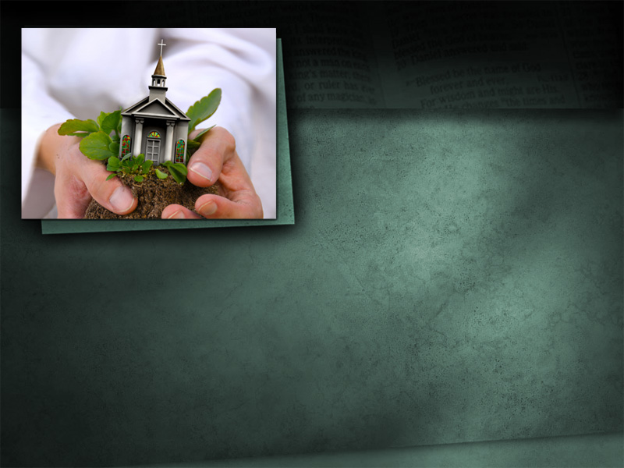
Ефесянам 5:25
Мужья, любите своих жен, как и Христос возлюбил Церковь и предал Себя за нее.
Notes:
Апостол Павел пишет
Ефесянам 5:25
«Мужья, любите своих жен, как и Христос возлюбил Церковь и предал Себя за нее».
Иисус возлюбил нас так сильно, что отдал Свою жизнь. Он также любит Церковь по той же замечательной причине. Он проявляет особою любовь к тем, кто откликается на Его любовь и принимает Его как своего личного Спасителя и следует с любовью по Его стопам, соблюдая все заповеди Его. Как кто-то может сказать, что принадлежность к Его Церкви не имеет значения. Церковь настолько важна, что Бог отдал Своего Единородного Сына, и Иисус любит Церковь превыше всего в этом мире. Друзья, я хочу быть членом Церкви, которую Иисус любит так сильно, а вы?

Slide 67
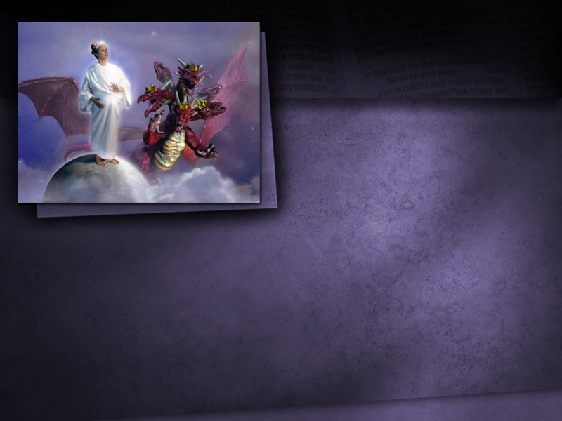
Откровение 12:17
И рассвирепел дракон на
жену, и пошел, чтобы вступить в брань с прочими от семени ее…
Notes:
Бог изображает Свою истинную Церковь как возвещающую Евангелие всему миру во время последних дней. Мы читаем в книге
Откровение 12:17
«И рассвирепел дракон на жену, и он пошел, чтобы вступить в брань с прочими от семени ее…

Slide 68
Откровение 12:17
…сохраняющими заповеди Божии и имеющими свидетельство Иисуса Христа.
Notes:
Откровение 12:17
…сохраняющими заповеди Божии и имеющими свидетельство Иисуса Христа».
Итак, церковь последнего времени будет церковью, которая соблюдает заповеди. Это включает и соблюдение седьмого дня, библейскую субботу. Друзья, это замечательно быть крещеным членом Церкви, которая изображена в книге Откровения 12:17. Помните, что суббота является знаком или печатью нашего освящения, и показывает, что мы желаем близких отношений с Господом Иисусом Христом. Помните, Иисус сказал: «Если вы любите Меня, соблюдите заповеди Мои». Если вы нашли Церковь, которая хранит заповеди Бога, признайте ее как остаток Божий или Церковью последних дней.

Slide 69
Откровение 19:10
…Свидетельство Иисусово есть дух пророчества.
Notes:
Откровение 19:10
«…Свидетельство Иисусово есть дух пророчества».
Истинная Божья церковь последних дней будет определена как та, которая соблюдает Его заповеди и имеет дар пророчества. Да, они будут знать и понимать великие пророчества Библии. Но более того, они будут обладать даром пророчества в их среде. Во всем мире вы найдете только одну церковь, которая претендует на то, что соблюдает заповеди и имеет дар пророчества! Это Церковь адвентистов седьмого дня. Мы узнали, что остаток Божий или Церковь последних дней — это Церковь, которая соблюдает заповеди и имеет дар пророчества. И это будет церковь, имеющая верующих во всем мире.

Slide 70
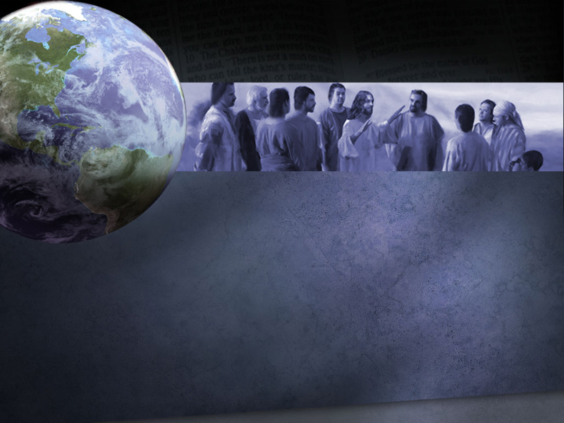
Евангелие от Матфея 24:14
И проповедано будет сие Евангелие Царствия по всей вселенной, во свидетельство всем народам; и тогда придет конец.
Notes:
Вот что Иисус сказал, что будет одним из знамений последних дней:
Евангелие от Матфея 24:14
«И проповедано будет сие Евангелие Царствия по всей вселенной, во свидетельство всем народам; и тогда придет конец».
Итак, истинный народ Божий в последние дни будет соблюдать седьмой день, библейскую субботу и будет провозглашать вечное Евангелие во всем мире во свидетельство всем народам накануне возвращения Иисуса. Я бы, без сомнений, хотел быть крещенным и быть членом всемирного общества верующих, исполняющих волю Божью перед возвращением Иисуса, а вы?

Slide 71
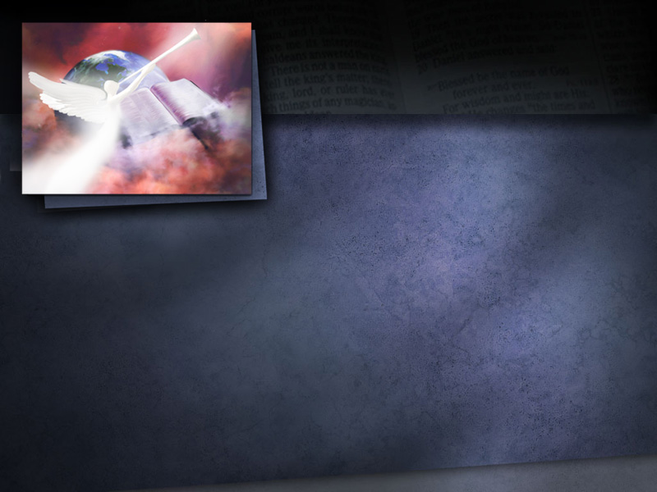
Откровение 14:6, 7
И увидел я другого
Ангела, летящего посредине неба, который имел вечное Евангелие, чтобы благовествовать живущим на земле…
Notes:
Кроме провозглашения Евангелие, которому учили Иисус и апостолы, которое включает в себя и соблюдение библейской субботы, Церковь последних дней, Церковь Божья также будет провозглашать особую весть предостережения, записанную в книге Откровения. Она будет провозглашать трехангельскую весть.
Откровение 14:6, 7
«И увидел я другого Ангела, летящего посреди неба, который имел вечное Евангелие, чтобы благовествовать живущим на земле…

Slide 72
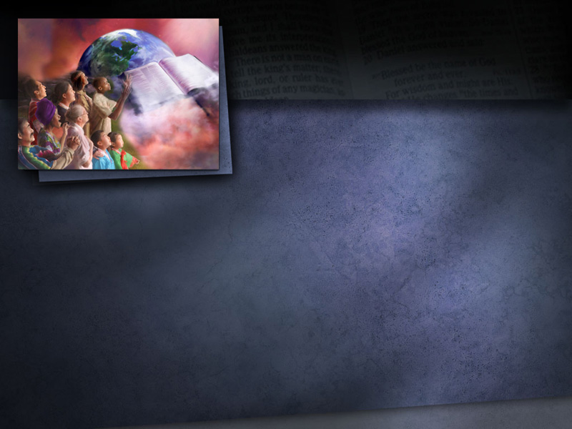
Откровение 14:6, 7
…и всякому племени, и
колену, и языку, и народу; и говорил он громким голосом: убойтесь Бога и воздайте Ему славу…
Notes:
Откровение 14:6, 7
...и всякому племени и колену, и языку и народу…»
Заметьте, что кроме вечного Евангелия будет провозглашаться особая весть предостережения:
«Говорил он громким голосом: убойтесь Бога и воздайте Ему славу,

Slide 73
Откровение 14:6, 7
…ибо наступил час суда Его, и поклонитесь Сотворившему небо, и землю, и море, и источники вод.
Notes:
Откровение 14:6, 7
ибо наступил час суда Его, и поклонитесь Сотворившему небо и землю, и море и источники вод».
Церковь последних дней будет провозглашать весть о времени суда.

Slide 74
Notes:
Она должна была появиться во время завершения великого пророчества о 2300 днях, которое засвидетельствовало о начале следственного суда на небе.

Slide 75
Notes:
Сегодня мы провозглашаем весть предупреждения всему миру. Наступил час суда Его. И еще Церковь последнего времени будет призывать людей поклониться Богу, сотворившему небо, землю, море и источники вод. Людей в наше время призывают к этому через соблюдение седьмого дня библейской субботы, которая является памятником творения. Друзья, я бы, без сомнений, хотел быть крещенным и стать членом Церкви, которая провозглашает весть о часе суда и призывает людей поклониться истинному Богу, Создателю всего сущего, а вы?

Slide 76
Откровение14:8
И другой Ангел следовал за ним,
говоря: пал, пал Вавилон, город великий, потому что он яростным вином блуда своего напоил все народы.
Notes:
Прочитаем весть второго ангела:
Откровение 14:8:
«И другой Ангел следовал за ним, говоря: пал, пал Вавилон, город великий, потому что он яростным вином блуда своего напоил все народы».
Друзья, вот поэтому мы уделяем так много времени, указывая на отступническое, падшее состояние христианского мира, и говорим о лжеучениях, которые не имеют оснований в Библии. Ложная система поклонения называется Вавилон, о которой звучит особая весть: «Пал, пал Вавилон… выйди от нее, народ Мой, чтобы не участвовать вам в грехах ее и не подвергнуться язвам ее». Я, без сомнений, хочу быть крещенным в Церкви, которая состоит из верующих, вышедших из Вавилона в безопасное место, а вы?

Slide 77
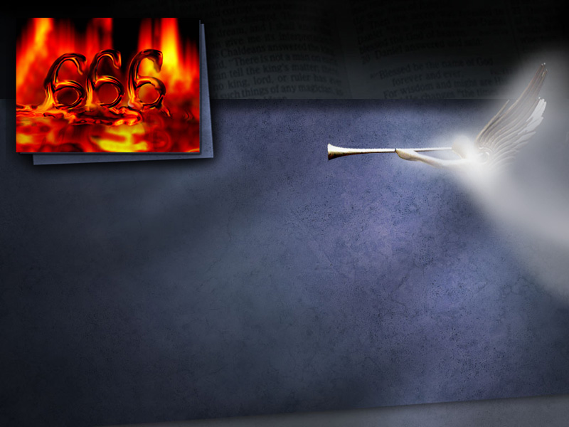
Откровение 14:9, 10
И третий Ангел последовал за ними, говоря громким голосом: кто поклоняется зверю и образу его и принимает начертание на чело свое…
Notes:
Кроме этого, истинная церковь в последние дни также будет провозглашать весть третьего Ангела:
Откровение 14:9, 10
«Третий Ангел последовал за ними, говоря громким голосом: кто поклоняется зверю и образу его и принимает начертание на чело свое…

Slide 78
Откровение 14:9, 10
…или на руку свою, тот будет пить вино ярости Божией, вино цельное, приготовленное в чаше гнева Его…
Notes:
Откровение 14:9, 10
…или на руку свою тот будет пить вино ярости Божией, вино цельное, приготовленное в чаше гнева Его…

Slide 79
Откровение 14:9, 10
…и будет мучим в огне и сере пред святыми Ангелами и пред Агнцем.
Notes:
Откровение 14:9, 10
…и будет мучим в огне и сере пред святыми Ангелами и пред Агнцем».

Slide 80
Notes:
Друзья, вот почему мы уделяем много времени в этой серии встреч учению о звере и его начертании. Кроме Вечного Евангелия, эти три особых вести должны быть провозглашены жителям планеты Земля перед началом времени скорби. Удивительно, что в то же время, когда звучит предупреждение о начертании зверя, Бог запечатлевает Своих последователей, то есть ставит Свою печать на их челе. Друзья, я, без сомнений, хочу принять крещение и принадлежать к Церкви, которую Иисус запечатлевает через действие Святого Духа, а вы? Я хочу быть среди тех, кто получит эту печать, пройдет через время скорби и будет готов встретить Иисуса с миром, когда Он придет, а вы?

Slide 81
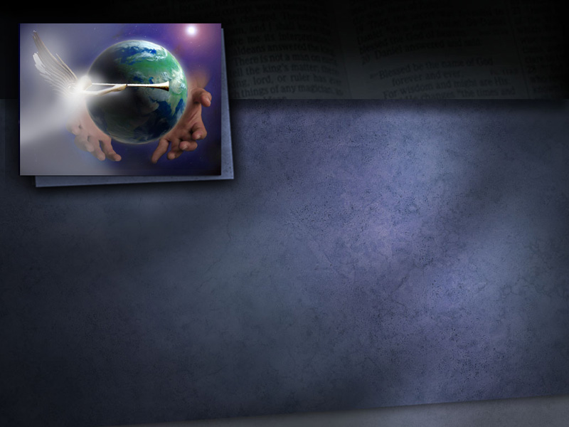
Откровение 18:1, 2
После сего я увидел иного Ангела, сходящего с неба…
Notes:
Истинная Божья Церковь последних дней также будет провозглашать весть еще одного ангела, изображенного в
Откровение 18:1-2
«После сего я увидел иного Ангела, сходящего с неба…

Slide 82
Откровение 18:1, 2
…и имеющего власть
великую; земля осветилась от славы его. И воскликнул он сильно, громким голосом говоря: пал, пал Вавилон…
Notes:
Откровение 18:1-2
и имеющего власть великую; земля осветилась от славы его. И воскликнул он сильно, громким голосом говоря: пал, пал Вавилон,

Slide 83
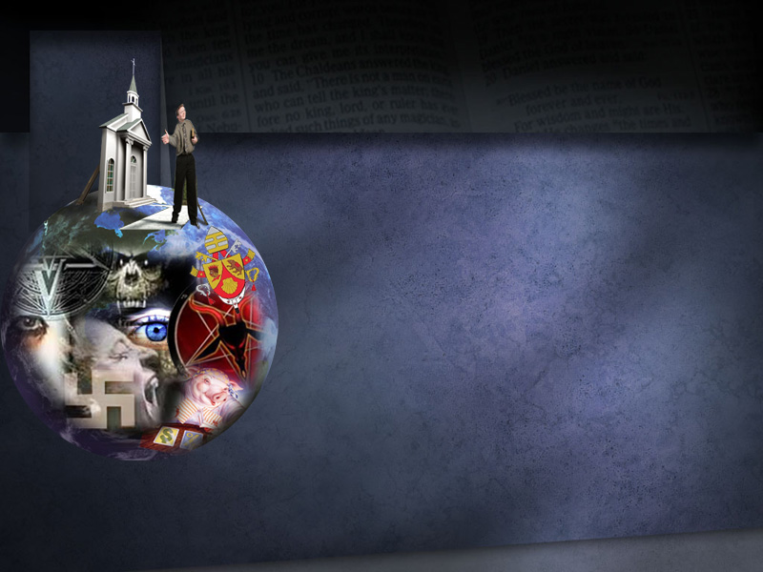
Откровение 18:1, 2
…великая блудница, сделался жилищем бесов и пристанищем всякому нечистому духу, пристанищем всякой нечистой и отвратительной птице…
Notes:
Откровение 18:1-2
…великая блудница, сделался жилищем бесов и пристанищем всякому нечистому духу, пристанищем всякой нечистой и отвратительной птице …».
Друзья, это нелегко говорить об ошибках и ложных учениях падших религиозных организаций в современном мире. Но это весть, которую мы должны озвучить, чтобы все дети Божьи услышали Его голос и вышли, пока не слишком поздно!

Slide 84
Откровение 18:4
И услышал я иной голос с неба, говорящий: выйди от нее, народ Мой, чтобы не участвовать вам в грехах ее и не подвергнуться язвам ее.
Notes:
Да, истинная Церковь последних дней будет не только провозглашать Его предостережения, но и предлагать Его приглашение.
В Откровении 18:4, мы читаем:
«И услышал я иной голос с неба, говорящий: выйди от нее, народ Мой, чтобы не участвовать вам в грехах ее и чтобы не подвергнуться язвам ее».

Slide 85
Notes:
Мы изучили все признаки Божьей церкви остатка последних дней. Помните, что остаток — это последний оригинал. Говоря о истинной Церкви Божьей последних дней, описанной в книге Откровения, мы также сравнивали ее с ранней новозаветной Церковью. Это всемирное «тело» верующих, которые верят в вечное Евангелие, любят Господа Иисуса Христа, и готовятся к Его пришествию. Я хочу принять крещение и принадлежать к этой Церкви, а вы?

Slide 86
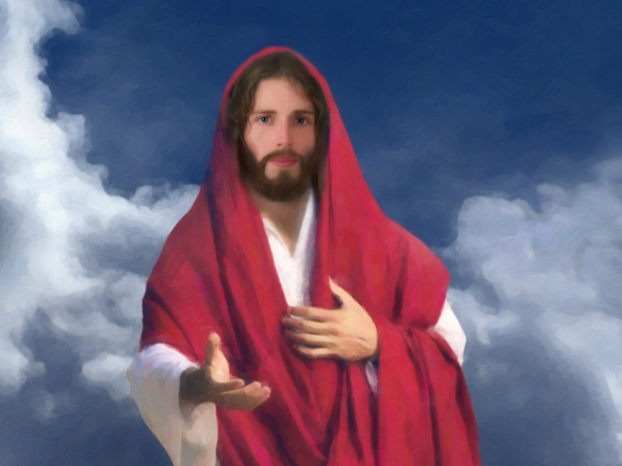
Notes:
Мы должны быть готовы во всем, даже в соблюдении истинного дня Господня, седьмого дня субботы. Мы не только сами должны быть готовы к второму пришествию Христа, но и помочь другим приготовиться. Мы должны быть готовы провозгласить предупреждения и приглашение, так как они записаны в последней книге Библии, в книге Откровения. Кто из вас сегодня готов стать на путь с Иисусом и принять это важное решение принять крещение и стать частью Его Церкви? Если вы готовы, поднимитесь пожалуйста. Да благословит Бог каждого из вас!

Slide 87
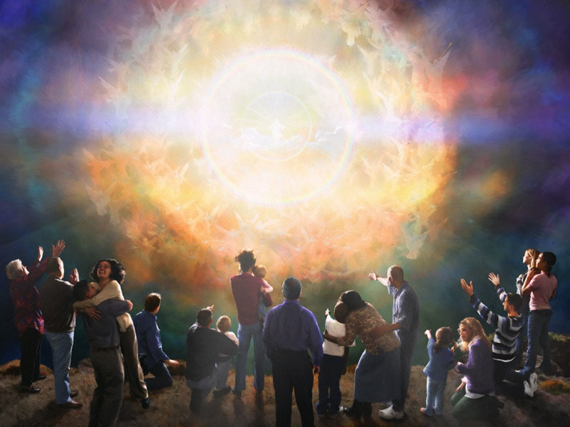
Notes:
Призыв и молитва

